Slide 1
Årsmøde samt Generalforsamling 2018

Slide 2
Aftens program
19.30-20.30: Generalforsamling
20.30-21.00: Kaffe og afstemning til årets hjort
21.00-21.30: Kronvildtforvaltning v/ Biolog Niels Kanstrup, Jagtakademiet
21.30-22.00: Kåring af Årets hjort samt farvel og på gensyn

Slide 3
Generalforsamling 2018
Valg af dirigent og stemmetællere
Aflæggelse af beretning
Fremlæggelse af regnskab
Fastlæggelse af kontingent for det kommende år
Forvaltningspolitikker
Indkomne forslag
Valg af bestyrelsesmedlemmer og 2 suppleanter
Valg af revisor og revisorsuppleant
Eventuelt

Slide 4
1: Valg af dirigent og stemmetællere
Bestyrelsen indstiller:
Dirigent: Jens Grøn
Stemmertællere: John Christensen
Kim Jensen

Slide 5
2: Beretning
Vedtægter samt målsætninger for Kronhjorte.dk, som vedtaget på generalforsamling 2012:
Fastholde det lokale samarbejde omkring forvaltning af hjortevildt
Arbejde mod mere ”forvaltning” og mindre ”sprosse-afskydning”
Skabe ”bæredygtighed” i bestanden – til glæde for jægere, landmænd, skovejere og naturelskere
Forholde sig proaktivt til såvel kronvildt som dåvildt…
På sigt at søge lokal indflydelse på national forvaltning…

Slide 6
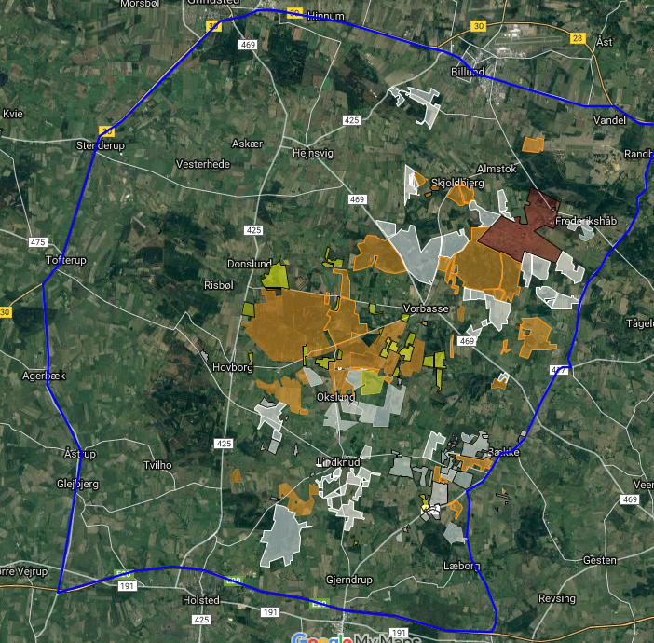
2: Beretning 1) Fastholde det lokale samarbejde omkring forvaltning af hjortevildt
 | 2012/13 | 2016/17 | 2017/18
Ejendomme | 83 | 124 | 128
Hektar | Ca. 7.100 | Ca. 9.250 | Ca. 9.600
Jagtlejere | 24 | 40 | 41
Gns. Areal/lejere | 132 ha. | 108 ha. | 110 ha.
Lodsejere | 59 | 84 | 87
Gns. Areal/ejere | 58 ha. | 59 ha. | 58
Gul | 50 | 21 | 14
Hvid | 33 | 66 | 66
Orange | - | 37 | 48
Udbytte/kron-vildt | 1 dyr/49,6 ha. | 1 dyr/44 ha. | 1 dyr/58 ha.
Web | 63.000 unikke besøgende ~ 172 pr. dag | 40.000 unikke besøgende ~110 pr. dag ~ 4,5 pr. time | 44.000 unikke besøgende ~120 pr. dag ~ 5,0 pr. time

Slide 7
2: Beretning 1) Fastholde det lokale samarbejde omkring forvaltning af hjortevildt
Generelt positivt indstillingen overfor samarbejde på tværs af skel
2 ”mini-laug” etableret og kørende – hertil et antal mindre formaliserede nabo-samarbejder
Koordinerede jagter gennemført i flere områder
Koordinerede vildtplejetiltag
Fælles afskydningsmål
Besøg ved Klelund august 2017
Kalvejagt oktober 17

Slide 8
2.3: Skabe ”bæredygtighed” i bestanden – til glæde for jægere, landmænd, skovejere og naturelskere Udvikling i afskydning - Kronvildt
Afskydningen er svagt faldende over de sidste 3 år, og er nu på niveau med 2012/13 – bestandsudvikling under kontrol, udvandret eller blevet bedre til at gemme sig?
Handyrsandelen i afskydningen har været stødt faldende i takt med bestandsstigning og udgør nu ca. 45% af udtaget
Andelen er trofæbærende hjorte har været stigende fra 26% til 31% - med kortere jagttid ?!?

Slide 9
2.3: Skabe ”bæredygtighed” i bestanden – til glæde for jægere, landmænd, skovejere og naturelskere Udvikling i afskydning - Dåvildt
Afskydning af dåvildt er tilbage på niveau med tidligere år
Bestanden vurderes stabil, måske stigende – udtaget formentlig mindre end produktionen
Andel af handyr i afskydningen er stigende… Ny forvaltningsmodel på vej ?!?

Slide 10
2.2. m.fl.: Forvaltning, proaktivtet og lokal indflydelse Status i den nuværende kronvildtbestand
Baseret på indberettede afskydningstal i perioden 2001-2016 (særligt de senere år) samt tilbagemeldingerne fra Jer omkring bestandssammensætning og –udvikling, er udarbejdet et bud på populationsdynamikken i den lokale bestand.
Populationsdynamik - Kronhjorte.dk
 |  | 12/13 | 13/14 | 14/15 | 15/16 | 16/17 | 17/18 | 18/19
Bestand før kalvesætning |  | 673 | 732 | 751 | 763 | 759 | 762 | 798
Handyrsandel i % |  | 35% | 37% | 35% | 39% | 43% | 45% | 47%
Antal kalve sat |  | 304 | 318 | 340 | 318 | 296 | 292 | 284
Antal dyr udtaget |  | 245 | 299 | 328 | 322 | 293 | 256 | -
Antal dyr indgået i bestanden |  | 59 | 19 | 12 | -4 | 3 | 36 | 284
Antal hundyr før sæson |  | 439 | 464 | 485 | 463 | 436 | 416 | 422
Antal hundyr udtaget |  | 127 | 138 | 192 | 186 | 167 | 140 | -
Sæsonafslutning |  | 464 | 485 | 463 | 436 | 416 | 422 | 564
Antal unge hjorte tilgået (1-3) |  |  | 118 | 110 | 123 | 111 | 99 | 109
Primo |  | 215 | 125 | 126 | 129 | 150 | 154 | 142
Antal unge før sæson |  | 215 | 243 | 237 | 252 | 261 | 253 | 251
Udtaget |  | 77 | 107 | 85 | 78 | 74 | 64 | -
Overgået til næste aldersklasse |  | 13 | 10 | 22 | 24 | 33 | 47 | 57
Sæsonafslutning |  | 125 | 126 | 129 | 150 | 154 | 142 | 194
Antal mellem hjorte tilgået (4-7) |  |  | 13 | 10 | 22 | 24 | 33 | 47
Primo |  | 19 | 12 | 19 | 23 | 33 | 47 | 60
Antal mellem før sæson |  | 19 | 25 | 28 | 45 | 57 | 80 | 107
Udtaget |  | 7 | 5 | 4 | 8 | 3 | 13 | -
Overgået til næste aldersklasse |  | - | 1 | 2 | 4 | 7 | 8 | 13
Sæsonafslutning |  | 12 | 19 | 23 | 33 | 47 | 60 | 93
Antal voksne hjorte tilgået (>=8) |  |  | - | 1 | 2 | 4 | 7 | 8
Primo |  | - | - | - | 1 | 1 | 5 | 10
Antal voksne før sæson |  | - | - | 1 | 3 | 5 | 12 | 18
Udtaget |  | - | - | - | 2 | - | 2 | -
Sæsonafslutning |  | - | - | 1 | 1 | 5 | 10 | 18
Antal hjorte før sæson |  | 234 | 150 | 156 | 177 | 212 | 246 | 266
Tilgået |  |  | 118 | 110 | 123 | 111 | 99 | 109
Udtag |  | 84 | 112 | 89 | 88 | 77 | 79 | -
Antal hjorte sæsonafslutning |  | 150 | 156 | 177 | 212 | 246 | 266 | 375
Voksne% af hjorte |  | - | - | 0% | 0% | 1% | 1% | 2%
Hinder pr. voksen hjort |  | ##### | ##### | 340 | 401 | 85 | 43 | 32

Slide 11
2.2. m.fl.: Forvaltning, proaktivtet og lokal indflydelse Udvikling i bestandspyramiden lokalt
Et bud på vores lokale bestand og udviklingen i de sidste 4 sæsoner…
Den lokale bestand efter afslutning af 2012/13:
Bestandsstørrelse.: 675 dyr
Handyrsandel: ca. 34%
“Ingen” hjorte over 4 år
Relativt stort udtag af handyr
Den lokale bestand efter afslutning af 2017/18:
Bestandsstørrelse.: 798 dyr
Handyrsandel: ca. 45%
“Få” hjorte over 4 år
Stort (og fornuftigt) udtag af hinder og unge dyr

Slide 12
2.3: Skabe ”bæredygtighed” i bestanden – til glæde for jægere, landmænd, skovejere og naturelskere Konklusioner på den lokale bestand
Konklusioner
Kronvildt:
En sund bestand i niveauet 900-1.100 dyr. Bestanden er måske stagnerende/faldende, og der en tendens til spredning til nye revirer. I øst samt sydvest for området, er der tidligere meldt om stigende bestand og stigende afskydning – men nu stagnerende.
Bestanden vurderes at indeholde ca. 40% handyr.
Der er mange yngre hjorte på vej op i ”alderspyramiden”. Over tid skal afskydningen af mellemaldrende hjorte reduceres, og i stedet afløses af et udtag på voksne hjorte.
Blandt medlemmer en balanceret kønsmæssig (60/40) og bæredygtig afskydning (1 pr. 50-60 ha.)
Fornuftigt udtag i randområder, dog et relativt stort udtag af unge handyr i ”nye områder”
Begrænset antal vildtskader - dog med enkelte meget belastede områder
Dåvildt:
En sund bestand i niveauet 125-150 dyr. Bestanden er ikke voldsomt voksende, og koncentrer sig omkring et mindre antal ejendomme (ses dog som strejfvildt i hele området)
Bestanden vurderes at indeholde 25-40% handyr
Gennemsnitsalderen for handyr vurderes stadig lav, 2-3 år. Fåtal hjorte i alderen 5 år+

Slide 13
2.4: Proaktivitet Det sker i 2018/19…
Det nye sort: SKYD FLERE HINDER OG KALVE
Der er tilsyneladende bred enighed blandt de forskellige interessegrupper om, at der skal skydes flere hinder og kalve…
Målsætning:
Reducere bestanden af kronvildt
Status og analyse:
Der vides ikke hvor mange dyr bestanden rummer og ej heller hvor mange der ønskes fremadrettet.
Det kan konstateres at omfanget af vildtskader vokser, men præcist hvor og hvor meget er uvist
Adfærden i den ”overlevende” del af bestanden er ikke medregnet (hvad må de, hvor skal de være, etc.)
Strategi og forvaltningsplan:
Koordinerede jagter – på regionalt niveau og på lokalt niveau
Evaluering:
Der er ikke formuleret nogen struktureret evaluering (udbytte, effekt, erfaringer)
”Affekt-tilgangen”

Slide 14
2.4.: Proaktivtet Det sker i 2018/19 – ”Forvaltningstilgangen”
Forvaltningsplanen
Målsætning
Større/uændret eller reduceret bestand
Kønsfordeling
Aldersfordeling
Adfærd/markskader eller andet
Status og analyse
Størrelse og arrondering (skov, hede, ager, osv.)
Andre anvendelser af forvaltede arealer – specifikt i relation til egnethed som biotop for hjortevildt
Skøn over nuværende bestandsstørrelse, køns- og aldersfordeling
Komparativ analyse
Forvaltningsplan/strategi
Biotoppleje/-tiltag (føde, skjul, hvile)
Beplantninger, Udtydninger/rotation
Fødesøgningsarealer
Fodring
Jagtformer/-intensitet
Driv-, tryk-, pürch- og/eller anstandsjagt
Hyppighed og varighed
Antal jægere, antal/art hunde
Øvrige aktiviteter
Ridning, cykling, skovgæster osv.
Evt. ”ruhezoner”
Afskydningsplan
Hinder/kalve/hjorte
Evaluering
Målsætning:
Har vi får mange dyr eller for mange vildtskader? Hvad måler vi på?
Status og analyse:
Hvor og hvor store skader har vi?
Hvilke faktorer påvirker omfanget af vildtskader
Antallet af dyr
Adfærd i den overleverende bestand
Biotopens beskaffenhed
Strategi og forvaltningsplan:
Antallet af dyr skal ned og den overlevende bestand skal ændre adfærd
Jagtrykket ned og udbyttet op = koordineret jagt og FRED
Opdragende effekt: Hvor må de være og hvor må de ikke være
Kultur- og adfærdsbærer: Hvilke dyr skal skydes og hvilke skal overleve
Evaluering:
Hvor bred opbakning?
Hvad er udbyttet?
Hvordan påvirker det vildtskaderne?
Hvordan påvirker det adfærden i den overlevende bestand?

Slide 15
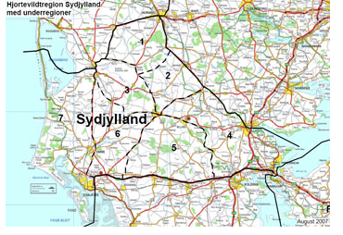
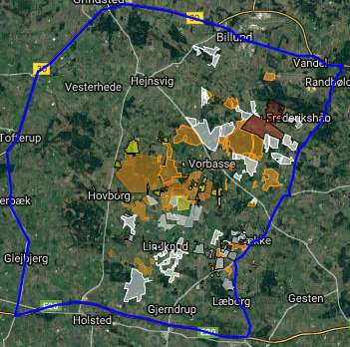
2.4.: Proaktivtet Det sker i 2018/19
Den Regionale hjortevildtgruppe vil arrangere 2 koordinerede jagter
En gruppe af større, lokale lodsejere vil arrangere 1-2 koordinerede jagter
Kronhjorte.dk vil arrangere 1 koordineret jagt for hele området – 16/12-18
Delområder under Kronhjorte.dk vil arrangere 1-3 koordinerede jagter

Slide 16
2.5: Lokal indflydelse på national forvaltning Hvordan er det lige med den nationale forvaltning?
VFR formulerer national målsætning for kronvildt
NHG/RGH etableres
6 års borgfred i VFR. Jægerne ansvarlige
Forhandling i VFR udskydes. DJ/NHG ny formand
NHG får 1 år til plan
VFR indstiller plan
Ny bekendt-gørelse og ny jagtlov
Plan for dåvildt på-begyndes
Kronvildt-plan evalueres
1999
2004
2006
2012
2014
2016
2017
2018
2020
Facebook-forvalterne begynder
Ministeren forkaster plan
Offentlig høring
Vildtforvaltningsrådets målsætninger 1999 (revideret i 2004 og 2015)
Der skal sikres en mere naturlig og dermed ligelig køns- og aldersfordeling i den danske kronvildtbestand
Andelen af ældre og større hjorte i bestanden skal øges. (2012: Hjorte>8 år & >6 kg trofæ, 2015: Hjorte>8 år >= 5%)
Der skal sikres en spredning af kronvildt til nye egne
Der skal sikres en mere etisk jagtudøvelse på kronvildt
Færre skader på mark og i skov
Bedre muligheder for at opleve kronvildtet

Slide 17
2.5: Lokal indflydelse på national forvaltning … og hvad har man opnået?
Afskydning af kronvildt er 3- doblet i perioden… Hvorfor?
Bestande er spredt… ja…
Andelen af ældre hjorte skal øges…??
Kønsfordeling…. ???
Aldersfordeling… ???
Vildtskader…. Stigende!
Mere etisk jagtudøvelse…??
Bedre muligheder for at opleve kronvildt…??

Slide 18
2.5: Proaktivitet og lokal indflydelse på national forvaltning … og hvad vil man så gøre ved det?
Der er opbrud i den kendte kommandostruktur…
Folke-
tinget
Miljø-ministeren
Vildtforvaltnings-rådet
Den Nationale Hjortevildtgruppe
De Regionale Hjortevildtgrupper
Græsrødder: Frivillige laug, Jægerråd, m.m.
Folketinget har vedtaget ny jagtlov pr. 1/7-2018. Seneste lovændring i 1992
Miljøministeren har tilsidesat VFR, afholdt offentlige høringer og gået egne veje
VFR er blevet afvist ved Ministeren, men har netop fremlagt forsalg til ny bekendtgørelse
NHG får to nye medlemmer. Landbrugets Henrik Bertelsen trækker sig og DJ’s Norbert Ravnsbæk er ”fyret”
RHG mangler formand
Facebook etc. har givet populisterne stor indflydelse på beslutningstagerne

Slide 19
2.5: Proaktivitet og lokal indflydelse på national forvaltning … og hvad vil Kronhjorte.dk så gøre ved det?
Formål:
At sikre fortsat lokal forvaltning af vores kron- og dåvildt
At få lokal forvaltning integreret som en del af national lovgivning
Tidshorisont:
1-2 år
Opgaver:
Drift
Lokal forvaltning
Lobbyisme
Den Regionale gruppe
Politik
Holdningsindlæg på www
Facebook
Årsmøde
Dataindsamling
Minilaug
Sommerudflugt
Økonomi
Koor. Jagt
WWW
Kæbeindsamling
Den Nationale gruppe
DJ
Vildtforvaltnings-rådet
Ministeren

Slide 20
Beretning 2018
Tak for Jeres opmærksomhed
?

Slide 21
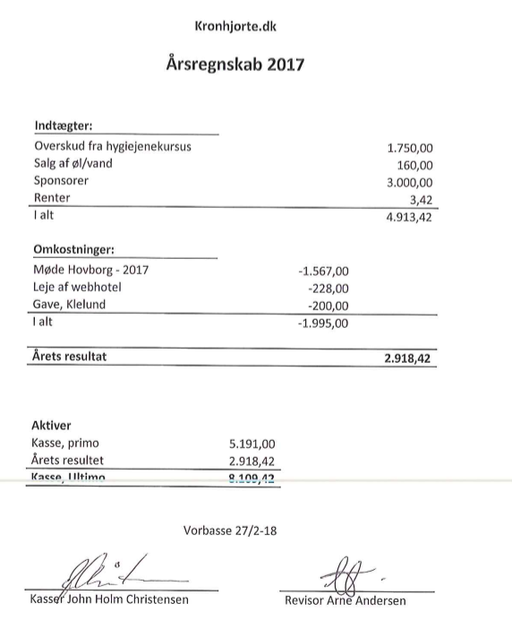
3 & 4: Regnskab 2017 samt kontingent for 2018/19
Kontingent 2018/19:
Bestyrelsen indstiller 0,00 DKK

Slide 22
5: Forvaltningspolitikker
Bestyrelsen indstiller følgende 3 ordninger
Gul ordning:
Jagtetiske regler for hjortevildt
Åbenhed og indberetning af afskydning
Frivillig fredning af 8-,9- og 10-ender kronhjorte
Lukket for tilmelding
Hvid ordning:
Jagtetiske regler for hjortevildt
Åbenhed og indberetning af afskydning
Orange ordning (fælles forvaltning):
Jagtetiske regler for hjortevildt
Åbenhed og indberetning af afskydning
Reduceret udtag af trofæbærende hjorte – max 1 hjort pr. påbegyndt 100 ha.
Stortryk (koordinerede jagter) anbefales som værende hundyr og kalve, men hjort kan aftales – evt. på kvote.
Pligt til at medbringe trofæ og underkæbe på alle nedlagte hjorte til årsmødet.
Alle ordning er gældende fra de tiltrædes til de opsiges (forlænges automatisk fra år til år).

Slide 23
6: Indkomne forslag
Der er ikke indkommet forslag

Slide 24
7: Bestyrelsesmedlemmer og suppleanter
På valg til bestyrelsen:
Ole Holm modtager genvalg
Michael Raun modtager genvalg
På valg som suppleant:
Martin Ingwersen modtager genvalg
Bent Poulsen modtager genvalg

Slide 25
8: Revisor og revisorsuppleant
På valg som revisor:
Arne Andersen modtager genvalg
På valg som revisorsuppleant:
Jens Rasmussen modtager genvalg

Slide 26
9: Eventuelt
Ordet er frit…

